Slide 1
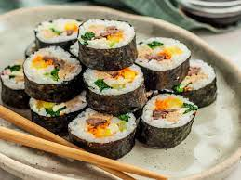
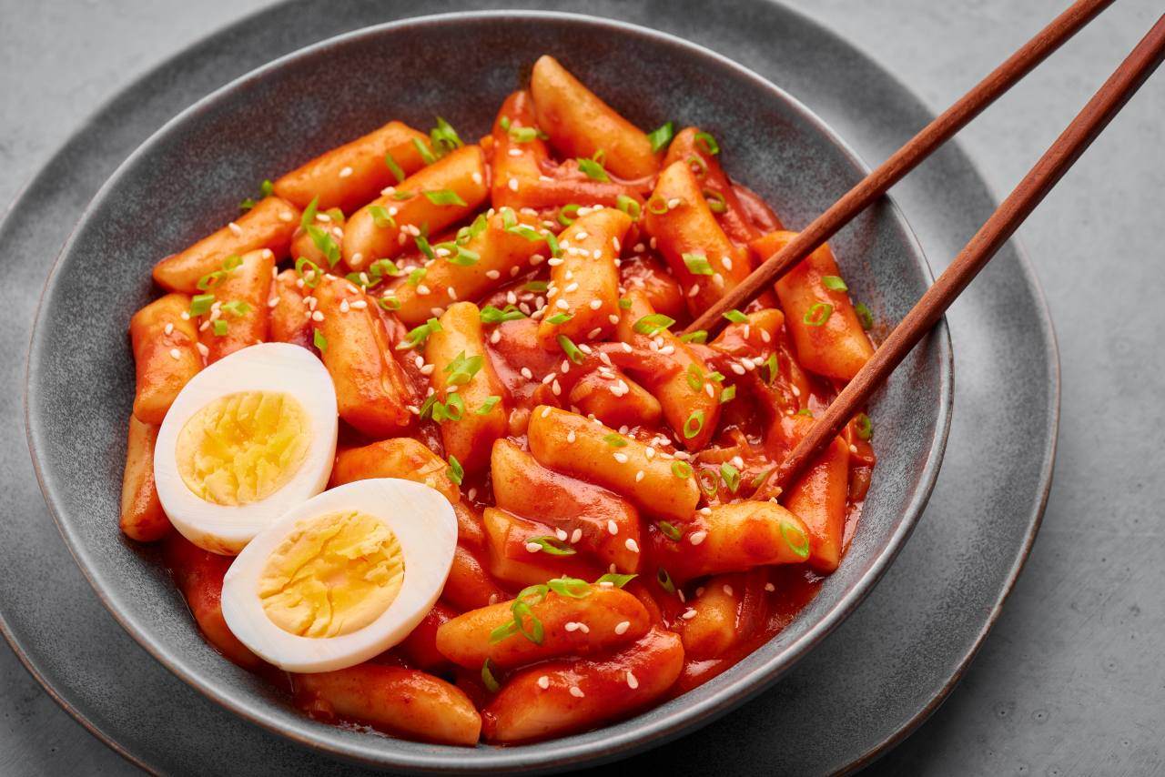
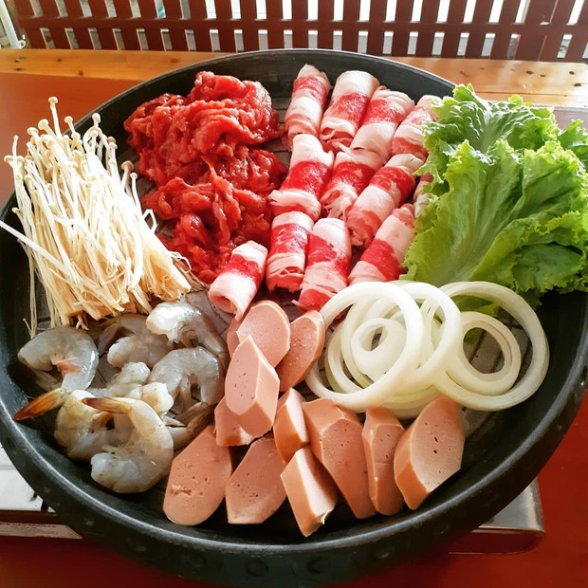
RESTORAN
KOREA Myeong GU
ANGGOTA:
Rizq Hilal Rifaasya (211511058)
Zahratul Mardiyah (211511064)
Pengantar Perangkat Lunak

Slide 2
STAKEHOLDER
Kasir
Pemilik Restoran
Manajer
Dapur (Chef Restoran)
Penyuplai
Pelayan

Slide 3
INTEREST (1)
Pemilik Restoran
- Sebagai owner
- Dapat mengakses dan memantau jalannya aplikasi
- Dapat mengakses setiap laporan yang ada di restoran
Kasir
- Dapat mengecek total harga sesuai dengan pesanan customer dengan melihat nomor mejanya
- Menerima pembayaran dari customer
- Mengelola transaksi di dalam aplikasi
- Merekap daftar pemasukan
Manajer
- Mengelola kebutuhan stock
- Melihat daftar tren pemesanan setiap harinya
- Merencanakan bahan stock yang harus disiapkan setiap harinya
- Dapat melihat laporan penyediaan bahan baku yang datang
- Mengkonfirmasi kebutuhan bahan baku setiap harinya pada
supplier
- Mengurus pembayaran bahan baku dengan supplier

Slide 4
INTEREST (2)
4. Dapur
- Membuat menu sesuai pesanan
- Mengkonfirmasi pesanan ketika sudah siap dan bisa diantarkan oleh waiters
5. Pelayan
- Membuat list pesanan customer
- Memberikan daftar pesanan kepada tim dapur
- Mengantarkan pesanan ketika sudah dikonfirmasi bisa diantarkan
- Memberikan pelayanan kepada customer
6. Penyuplai
- Berkomunikasi dan menerima konfirmasi kebutuhan bahan baku
setiap harinya dengan manajer
- Mengirim stock bahan baku sesuai yang dibutuhkan restoran
setiap harinya

Slide 5

USER PERSONA
058_064

Slide 6
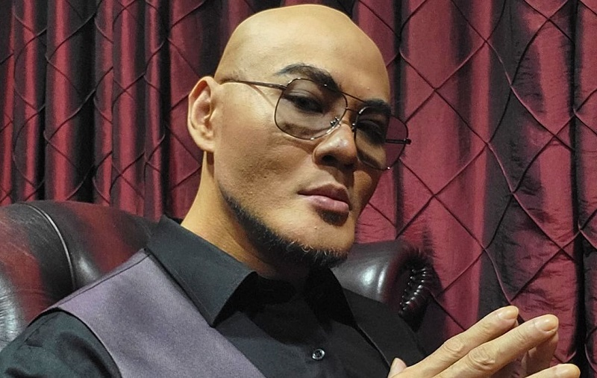
User Persona : Pemilik Restoran
Kebutuhan:
Adanya aplikasi ini saya dapat menganalisis tentang perencanaan restoran saya nanti
Kepribadian:
Terorganisir, tidak sabaran, perfeksionis, dan disiplin
Tujuan:
Dengan aplikasi ini saya mudah mengelola restoran saya
Motivasi:
Dapat menjadikan restoran saya semakin efisien dan experience pelayanan yang tinggi
Kendala :
Dikarenakan quixote ini tidak sabaran ia seringkali menganalisis sebuah data yang dahulu-dahulu karena dari manajer belum memberikan laporan.
Nama : Don Quixote Umur : 45 tahun
Jenis Kelamin: Laki-laki
Lulusan : SMA
Deskripsi Singkat:
Quixote adalah seorang pengusaha yang suka dengan kekoreaan, saat ini ia merasa restorannya kurang efisien.

Slide 7
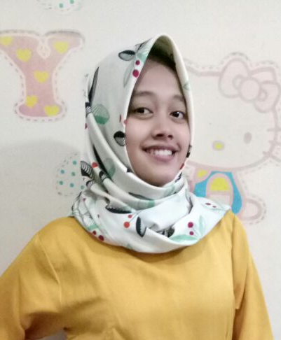
User Persona : Pelayan
Kebutuhan:
Adanya aplikasi ini dapat membantu saya untuk mendaftarkan pesanan customer yang lebih cepat dan ketidak adaan lagi kekeliruan keitka mencocokan pesanan dengan nomor meja.
Kepribadian:
Rajin, pelupa, ceroboh, bertanggungjawab, tidak dapat multitasking.
Tujuan:
Dapat meningkatkan pelayanan menjadi lebih cepat dan efisien.
Motivasi:
Dapat memberikan pelayanan terbaik kepada customer.
Kendala :
Lamanya mendaftarkan pesanan customer dan memberikan informasi kepada bagian dapur
Nama : Diana Aulia Umur : 20 tahun
Jenis Kelamin: Perempuan
Status : Menikah
Lulusan : SMA
Deskripsi Singkat:
Diana merupakan seorang waiter yang memiliki kendala dalam memberikan pelayanan yang cepat kepada customer karena ada beberapa kendalanya

Slide 8
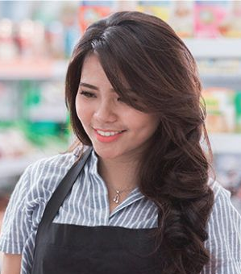
User Persona : Kasir
Kebutuhan:
Adanya aplikasi ini dapat membuat saya lebih mudah dalam mengatur transaksi di restoran, mempermudah rekap pemasukan setiap harinya, dan mempermudah saya untuk mengetahui informasi pesanan.
Kepribadian:
Pelupa, bertanggung jawab, tidak dapat multi tasking, pekerja keras, tidak dapat bekerja dibawah tekanan.
Tujuan:
Dengan aplikasi ini pekerjaan diharapkan menjadi lebih cepat dan efisien
Motivasi:
Dapat meningkatkan kulaitas pelayanan untuk customer sehingga tidak terjadi antrian yang tidak efisien.
Kendala :
Menghitung pesanan customer masih harus dilakukan mandiri dan cukup memakan waktu.
Merekap pemesanan harus dilakukan manual dan terkadang saya lupa dengan hitungan saya
Nama : Rosaline Umur : 38 tahun
Jenis Kelamin: Perempuan
Status: Janda
Lulusan: SMA
Deskripsi Singkat:
Rosaline merupakan seorang kasir di Restoran Myeong Gu Korea dan merupakan orang yang mengutamakan kecepatan dan efisiensi pelayanan, tetapi seringkali mengalami kendala dalam pekerjaannya.

Slide 9
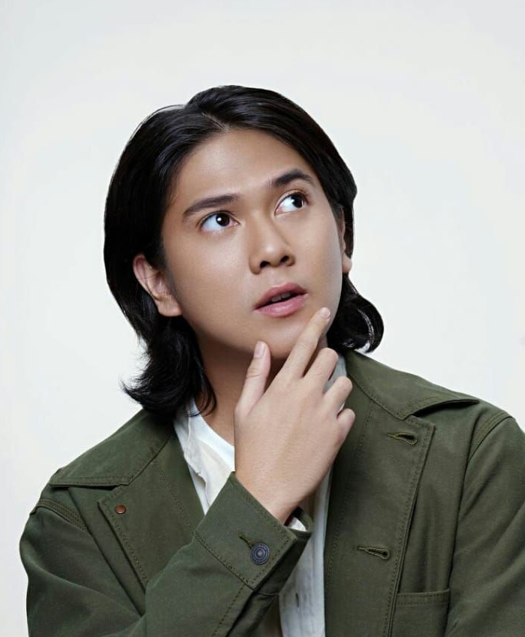
User Persona : Manajer
Kebutuhan:
Adanya aplikasi ini dapat dengan mudah memantau mengorganisir hal-hal yang harus saya kelola.
Kepribadian:
Pelupa, tidak sabaran, cekatan,gaptek, dan emosian.
Tujuan:
Dengan aplikasi ini pekerjaan akan lebih mudah dan efisien dalam pengorganisiran
Motivasi:
Dapat mengelola restoran dengan effortless dan mudah
Kendala :
Dikarenakan hilal gaptek, hilal mencatat segalanya dengan berkas. Dan ia pelupa seringkali berkasnya hilang, walau begitu hilal cekatan sehingga sering membuat ulang pencatatan. Namun karena ini terkadang pekerjaannya jadi kurang efisien.
Nama : Hilal Aselole Umur : 39 tahun
Jenis Kelamin: Laki-Laki
Lulusan : S1 - Manajer Bisnis
Deskripsi Singkat:
Hilal Aselole adalah seorang manajer yang sering memiliki kesulitan dalam menyimpan berkas-berkas mengenai bisnis yang ia kelola.

Slide 10
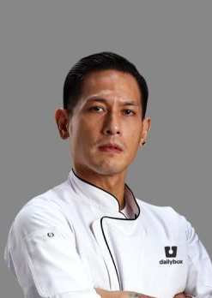
User Persona : Dapur
Kebutuhan:
Adanya aplikasi ini dapat mempermudah saya dalam meningkatkan kecepatan menyiapkan pesanan dari customer.
Kepribadian:
Rajin, cekatan, suka menabung, pelit, hobi makan
Tujuan:
Dengan aplikasi ini orang dapur tidak perlu repot repot lagi memanggil waiters
Motivasi:
Dapat memberikan kepuasan kepada customer dengan pelayanan yang cepat dan makanan yang fresh, lezat, dan bergizi.
Kendala :
Seringkali saya menunggu pesanan customer lebih lama karena menunggu waiters mengantarkannya kepada saya sedangkan waktu menyiapkan pesanan perlu cepat sehingga tidak efisien
Nama : Desta Beswara Umur : 29 tahun
Jenis Kelamin: Laki-Laki
Lulusan : S1 - Tata Boga
Status : Menikah
Deskripsi Singkat:
Desta Beswara adalah seorang koki yang telah berpengalaman selama 6 tahun. Desta suka memasak karena ia memiliki hobi makan dan ingin mengembangkannya menjadi sumber pendapatan.

